Slide 1





Kelompok 16
RAFI NAUFAL ARYAPUTRA
2306250680
MUHAMMAD RAIHAN MUSTOFA
2306161946
CALVIN WIRATHAMA KATOROY
2306242395
FARHAN RAMADHANI ZAKIYYANDI
2306220412
Pinjam Ruang FT V2

Slide 2




Kelompok 16
Apa itu Pinjam Ruang FT V2?
Merupakan upgrade dari website pinjam ruang FT yang masih kurang dari sisi integrasi dan visualisasi data pada web yang ada. Pada web ini, user dapat melakukan registrasi/login lalu memilih ruangan yang tersedia untuk dipinjam. Terdapat informasi seperti pada gedung k ada terdapat jumlah, nama, dan kapasitas dari masing-maisng ruangan yang bisa dipinjam.

Slide 3




Frameworks & Tools

Slide 4
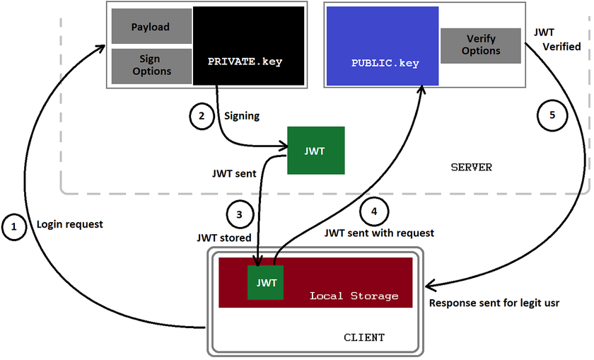
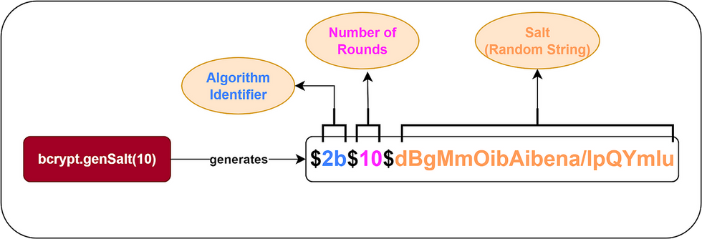


External Module
BCRYPT
JSONWEBTOKEN

Slide 5
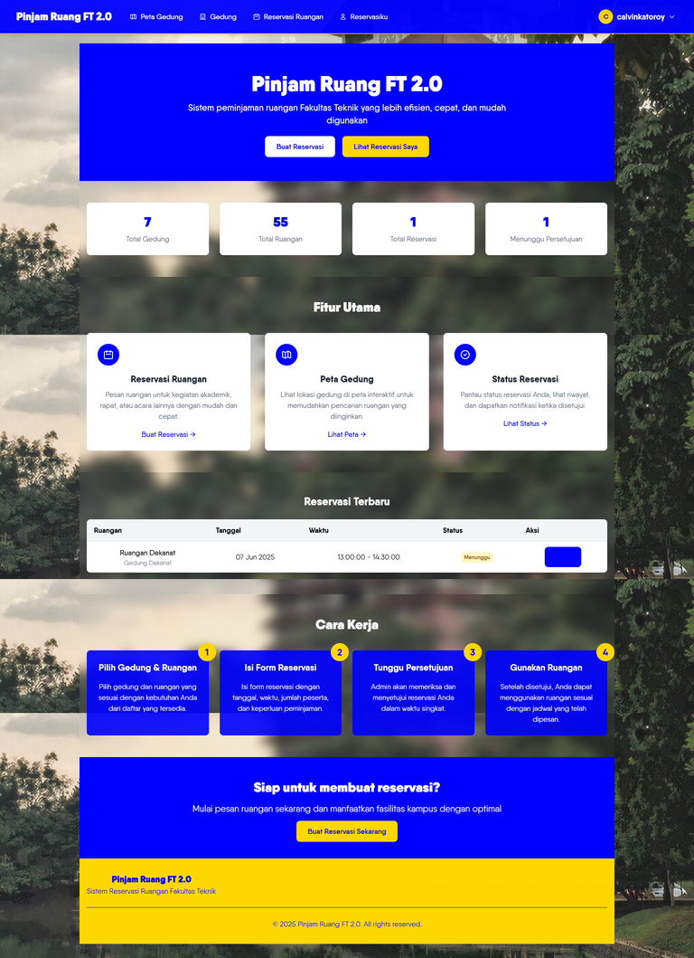
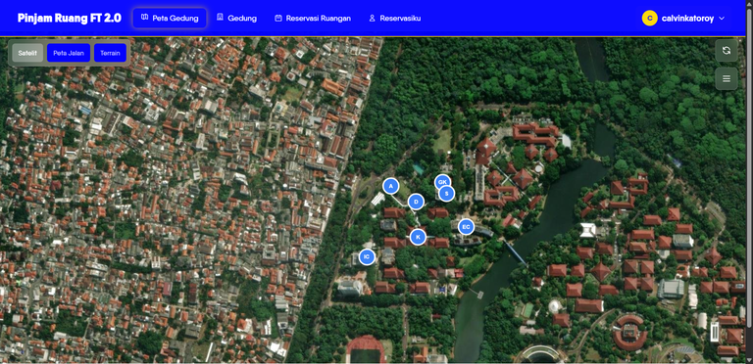
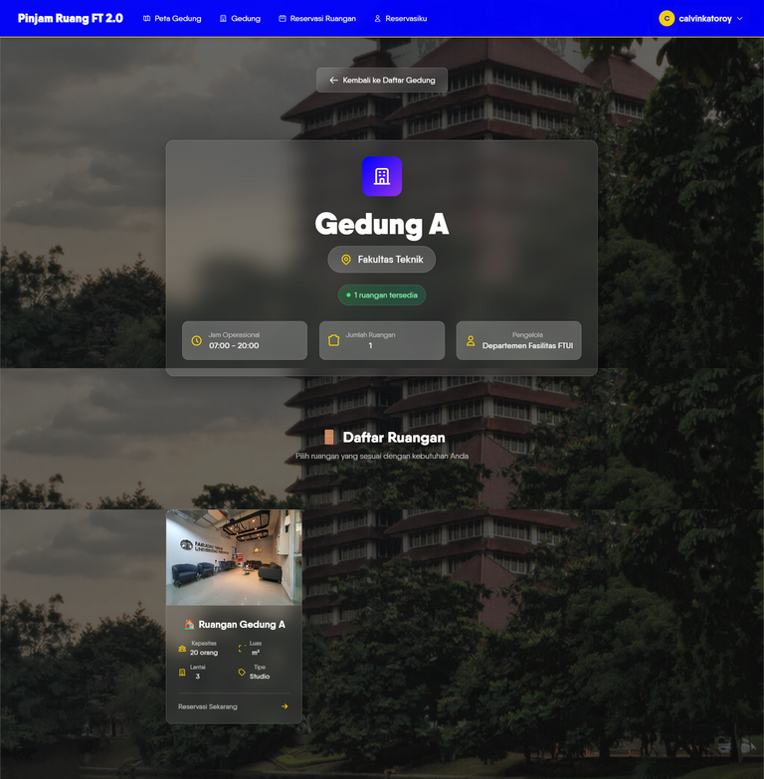
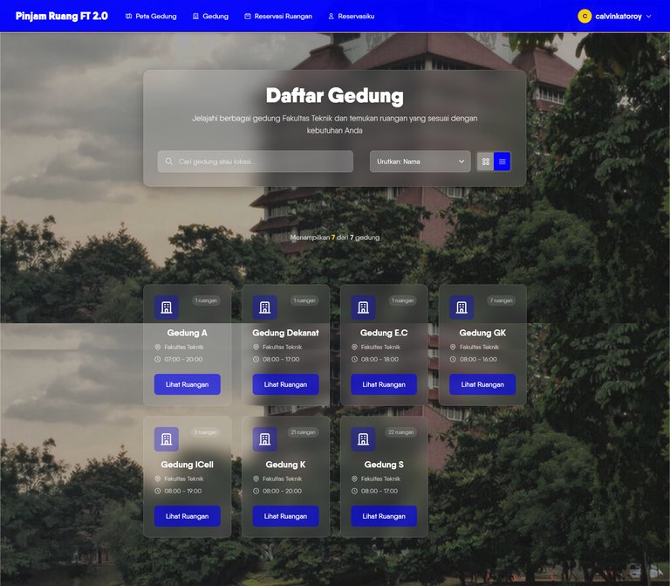
Tampilan Website

Slide 6
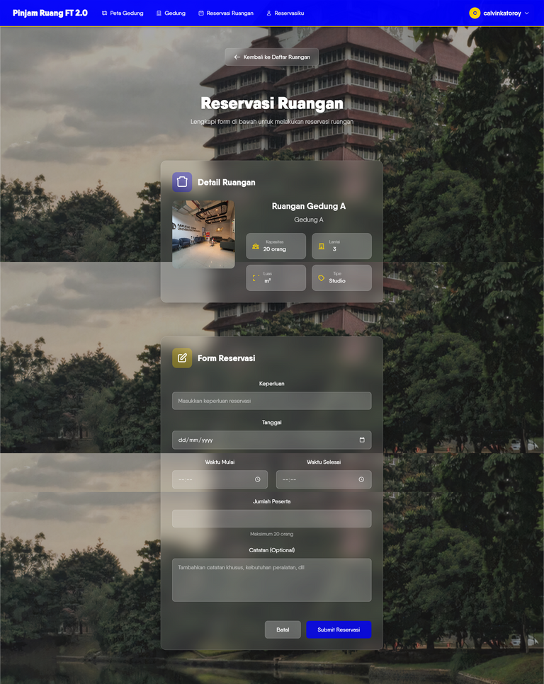
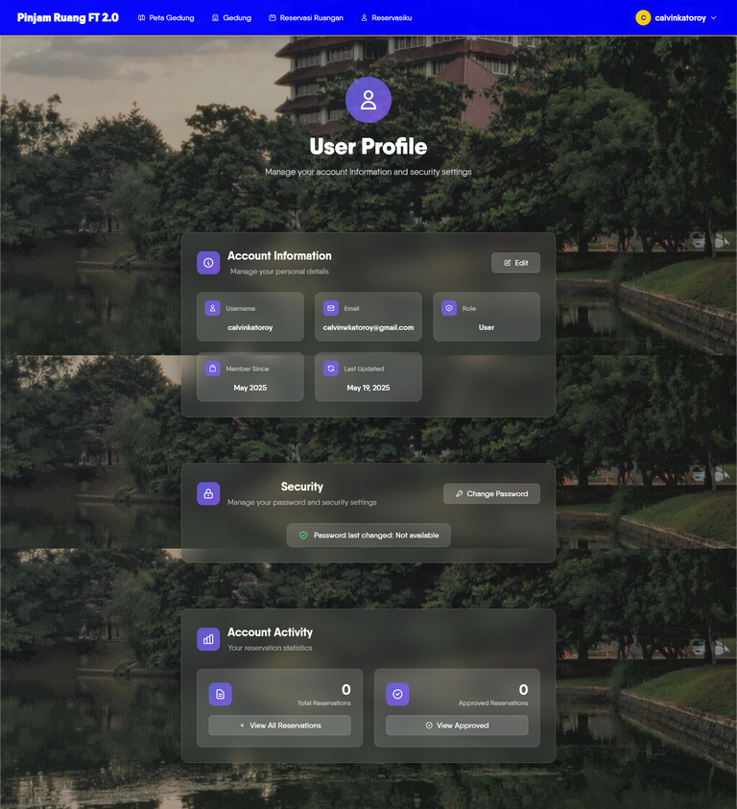
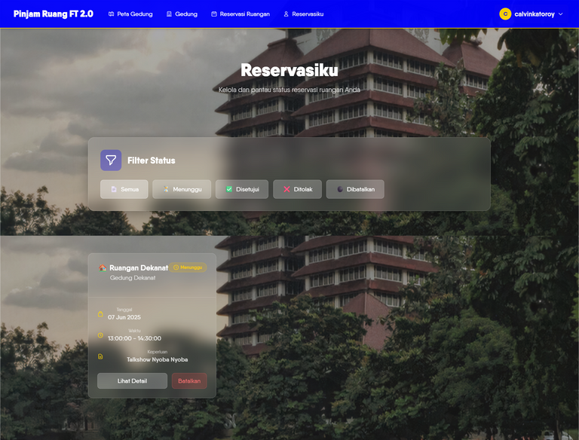
Tampilan Website

Slide 7
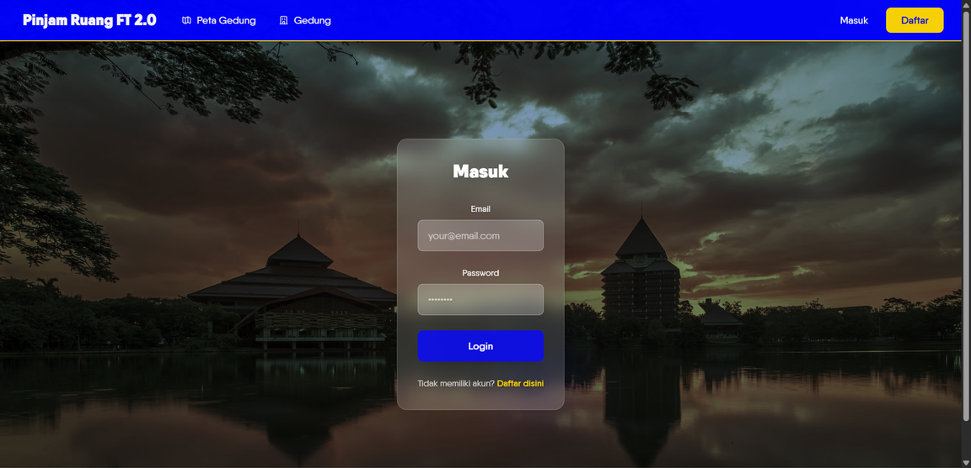
Tampilan Website

Slide 8
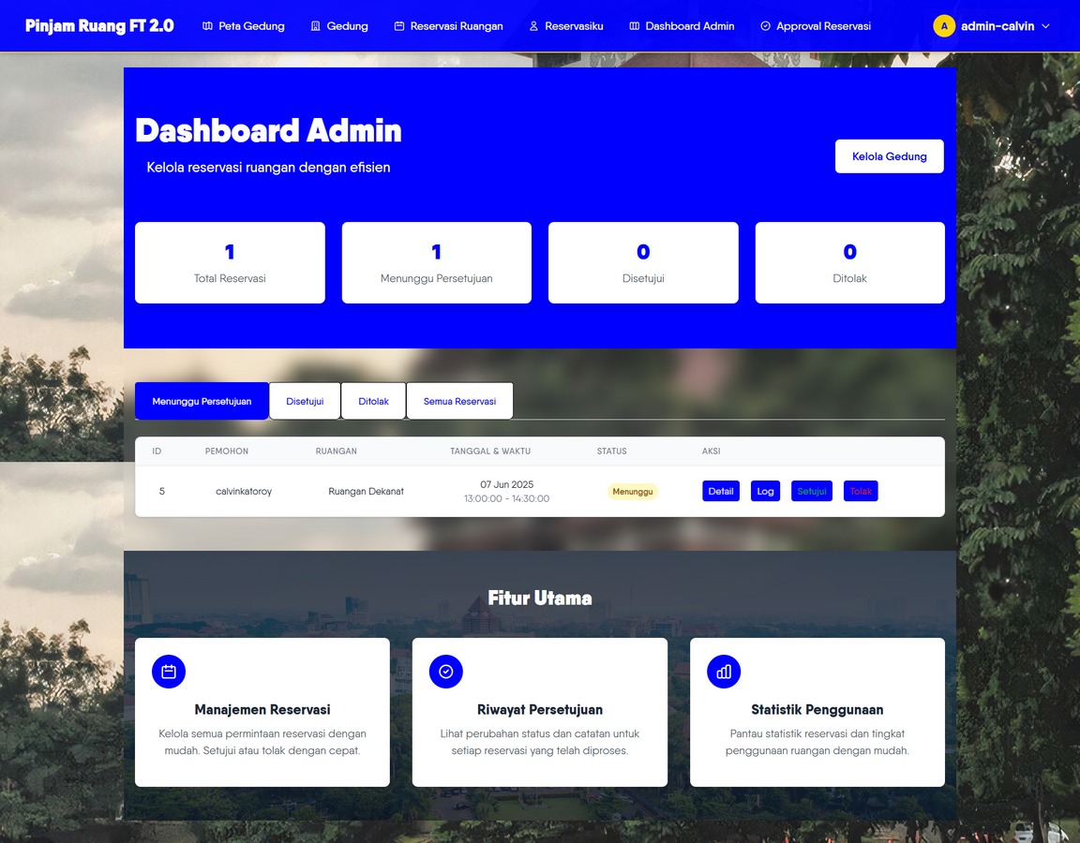
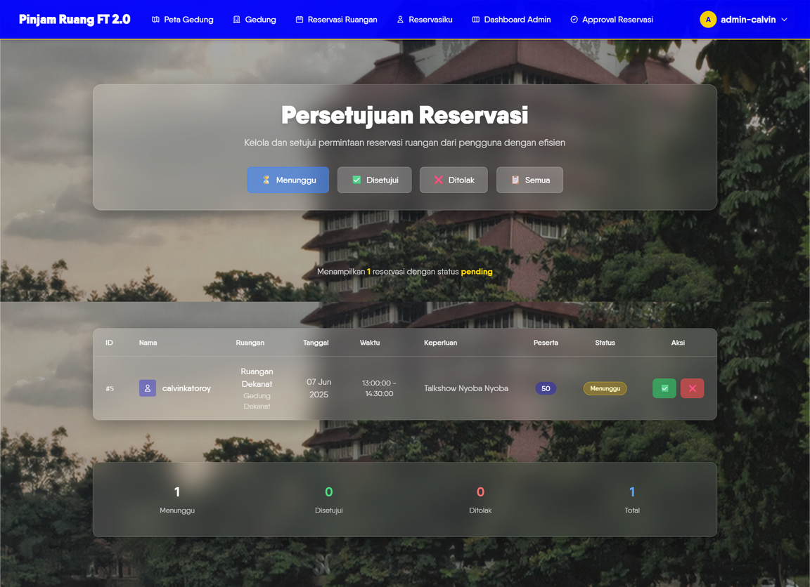
Tampilan Website

Slide 9
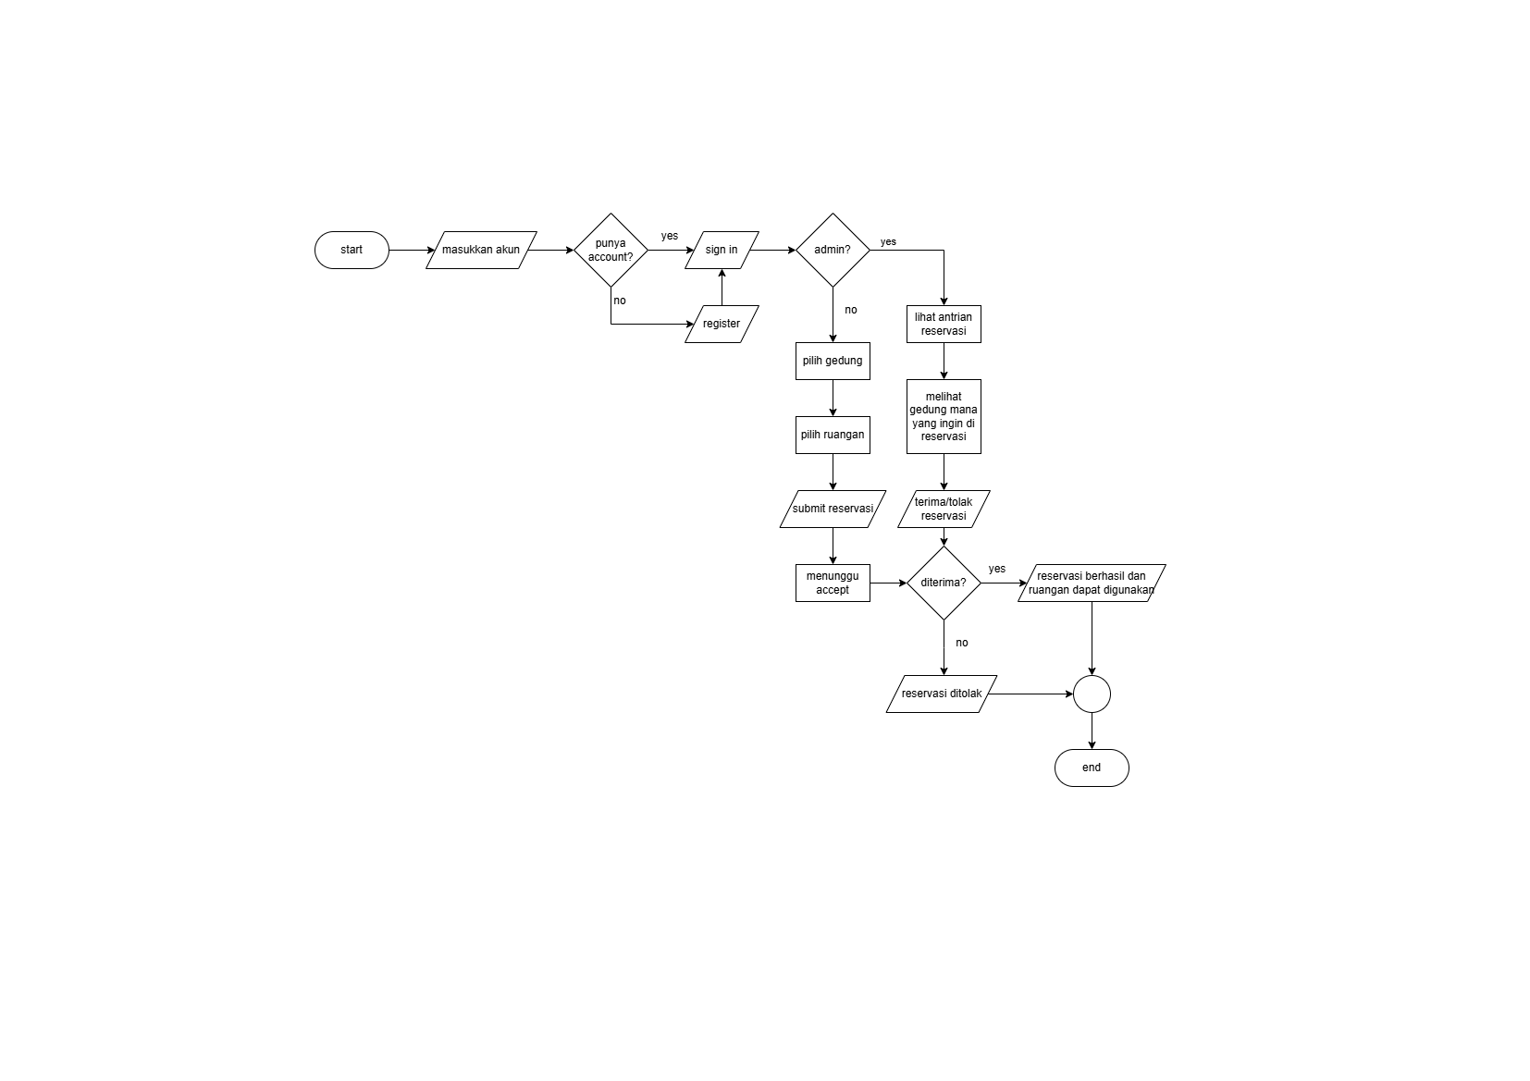
Kelompok 16
Flowchart
Flowchart tersebut menggambarkan alur sistem reservasi ruangan di Website Pinjam Ruang FT V2. Proses dimulai dengan pengguna memasukkan akun. Jika belum memiliki akun, pengguna harus mendaftar terlebih dahulu (register), sedangkan yang sudah memiliki akun bisa langsung masuk (login). Setelah masuk, sistem membedakan pengguna biasa dan admin. Pengguna biasa memilih gedung dan ruangan yang ingin direservasi, lalu mengirimkan permintaan reservasi dan menunggu konfirmasi. Sementara itu, admin dapat melihat antrean reservasi dan menentukan apakah permintaan diterima atau ditolak. Jika diterima, reservasi berhasil dan ruangan dapat digunakan; jika ditolak, sistem akan memberi tahu bahwa reservasi tidak berhasil. Proses berakhir setelah hasil reservasi ditentukan.

Slide 10
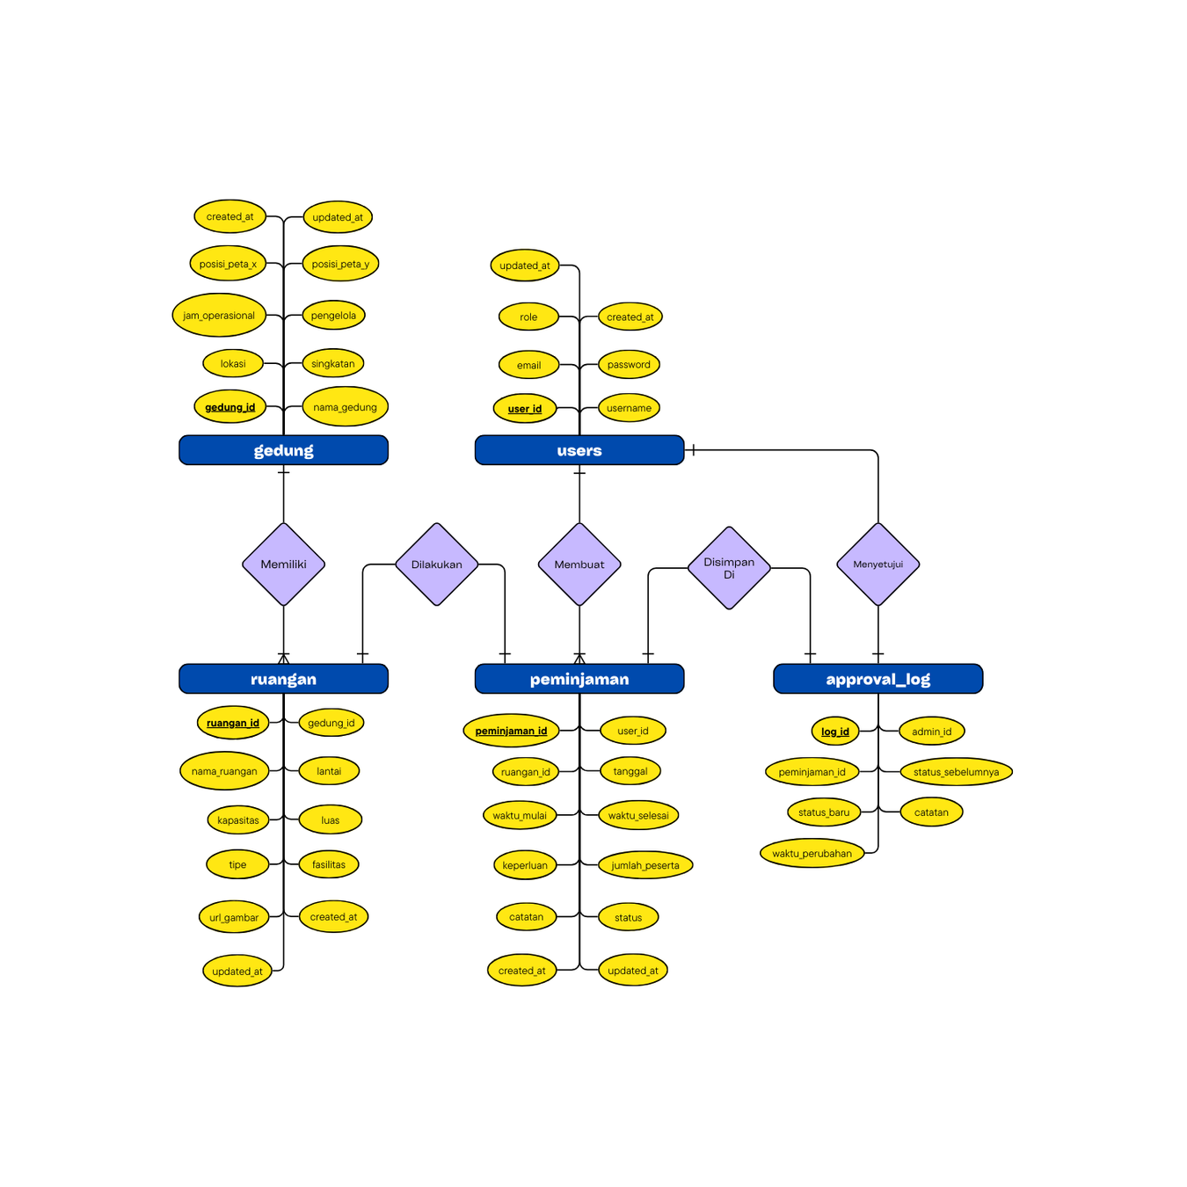
Kelompok 16
Entity-Relationship Diagram (ERD)
Entity Relationship Diagram (ERD) di samping menggambarkan hubungan dari database Pinjam Ruang FT V2 yang melibatkan lima entitas utama: gedung, ruangan, users, peminjaman, dan approval_log. Setiap gedung dapat memiliki banyak ruangan, dan setiap ruangan bisa dipinjam oleh pengguna (users) untuk keperluan tertentu dalam rentang waktu tertentu. Proses peminjaman tersebut dicatat dalam tabel peminjaman, yang juga mencatat status dan catatan peminjaman. Selain itu, proses persetujuan atau penolakan peminjaman oleh admin dicatat dalam tabel approval_log, termasuk perubahan status, catatan, dan waktu perubahan.

Slide 11
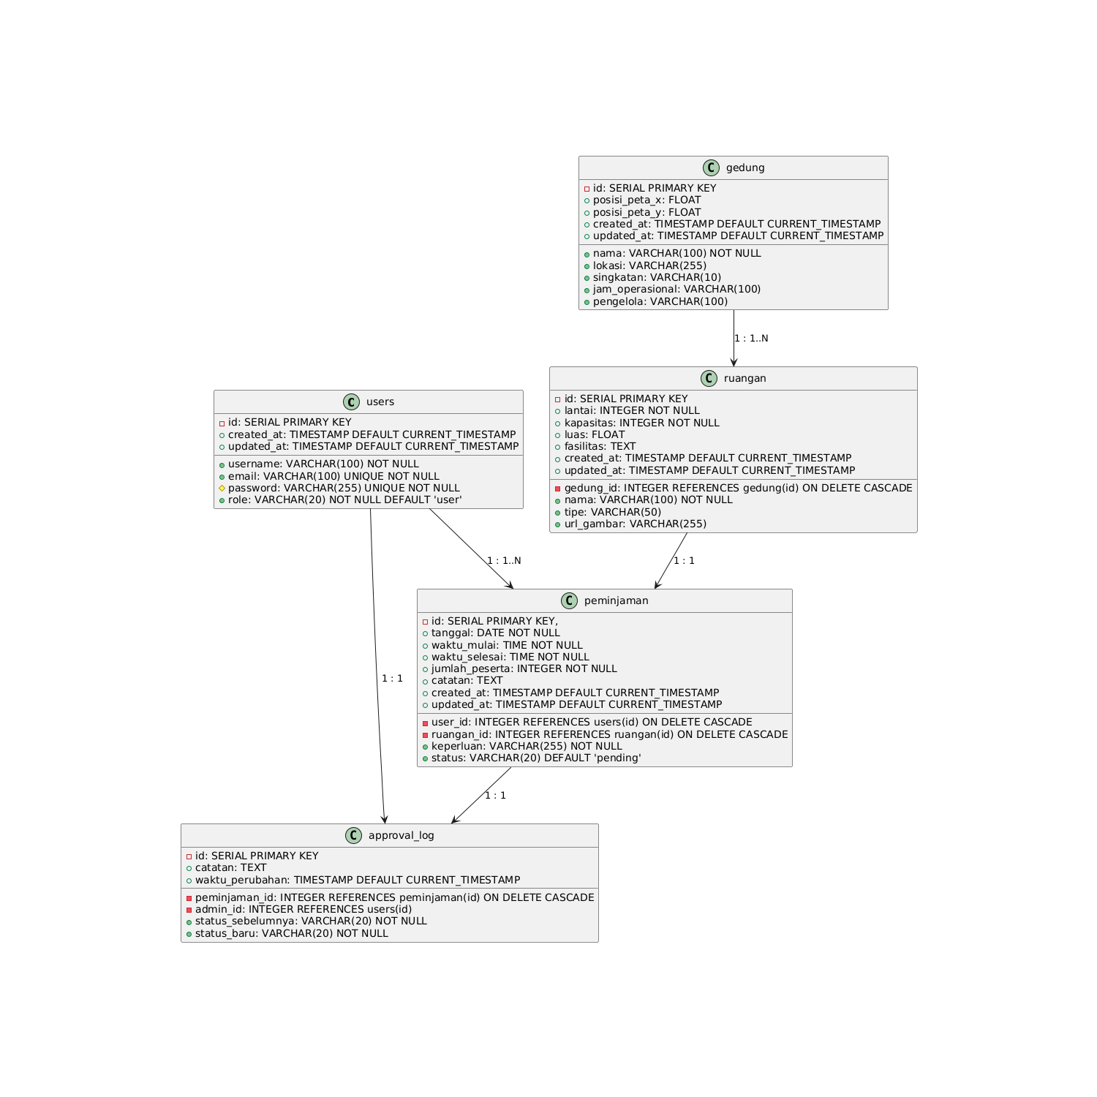
Kelompok 16
Unified Modeling Language (UML)
UML di samping menggambarkan struktur dan relasi antar entitas dalam website Pinjam Ruang FT V2 menggunakan notasi class diagram. Terdapat lima kelas utama: gedung, ruangan, users, peminjaman, dan approval_log, masing-masing merepresentasikan tabel dalam basis data. Setiap entitas memiliki atribut dengan tipe data dan batasan (constraints), seperti NOT NULL, UNIQUE, dan DEFAULT. Relasi antar entitas ditunjukkan dengan garis yang menjelaskan kardinalitas (misalnya 1:N atau 1:1), seperti satu gedung memiliki banyak ruangan, satu user dapat membuat banyak peminjaman, dan satu peminjaman dapat memiliki satu log persetujuan. Diagram ini mempermudah pemahaman struktur database serta alur data antar entitas dalam sistem.

Slide 12
Kelompok 16
Kesimpulan
Future Development
Kesimpulan dari kerja kelompok kita adalah, menurut kita, kita telah berhasil membuat sebuah website yang merupakan peningkatan dari website pinjam ruang FT yang sebelumnya. Terdapat semua fitur-fitur dasar yang ada dalam website lama, tetapi, sekarang dengan integrasi yang lebih baik, serta memiliki tampilan yang lebih selaras dengan website-website masa kini, sehingga lebih enak bagi pembaca website. Secara keseluruhan, seorang mahasiswa yang ingin meminjam ruangan memiliki kemungkinan lebih besar untuk memakai dan menikmati memakai website ini daripada website pinjam ruang yang lama.
Kedepannya dalam pengembangan website ini, tidak terlalu banyak yang kemungkinan perlu ditambahkan karena sudah cukup lengkap fitur-fitur yang tersedia dalam website tersebut. Kemungkinan, fitur-fitur tersisa yang baik bila diimplementasikan ke dalam website adalah sebagai berikut:
Sistem chat langsung ke admin-admin website, agar bisa bernegosiasi soal peminjaman ruangan dan hal-hal lain apabila terjadi halangan, seperti semua ruangan dalam satu gedung telah dipinjam.
Sistem pembuatan ruangan oleh admin yang disertai dengan input dari gambar secara langsung dengan integrasi dengan image hosting seperti claudinary.

Slide 13
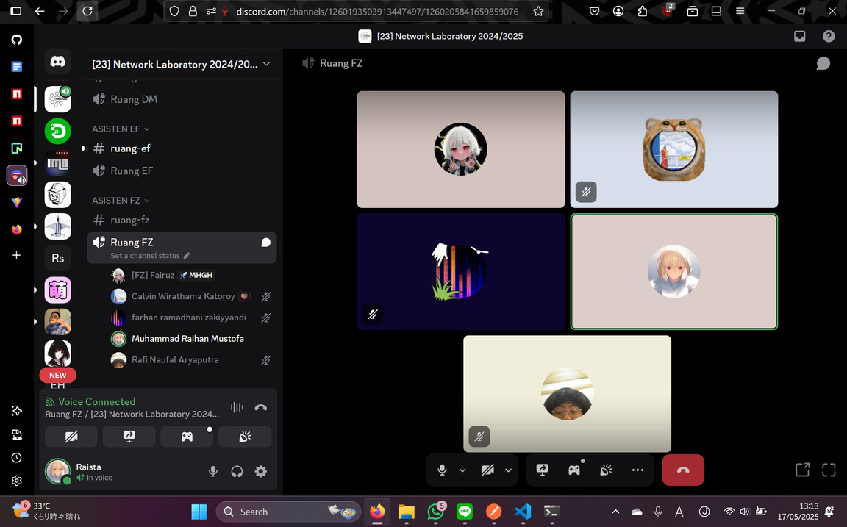
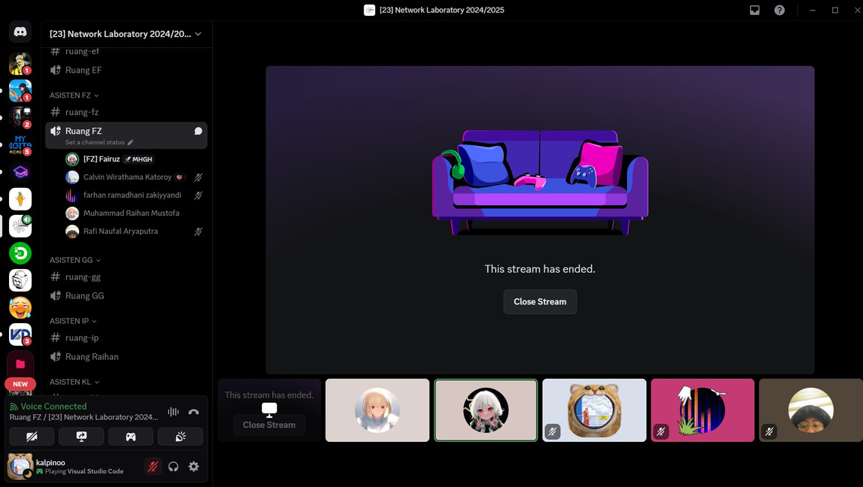
Dokumentasi

Slide 14
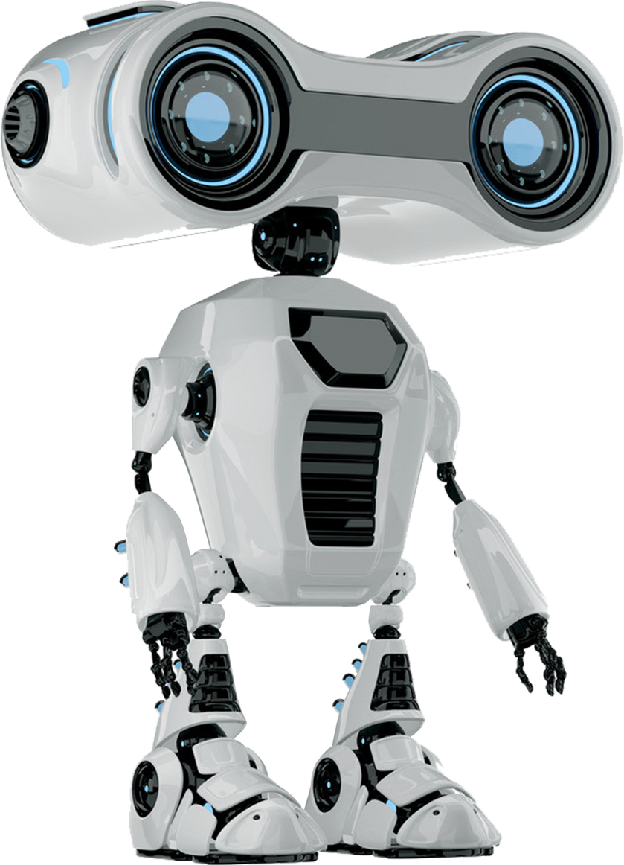
Kelompok 16
Terima Kasih
Atas Perhatiannya
SELESAI

